Slide 1
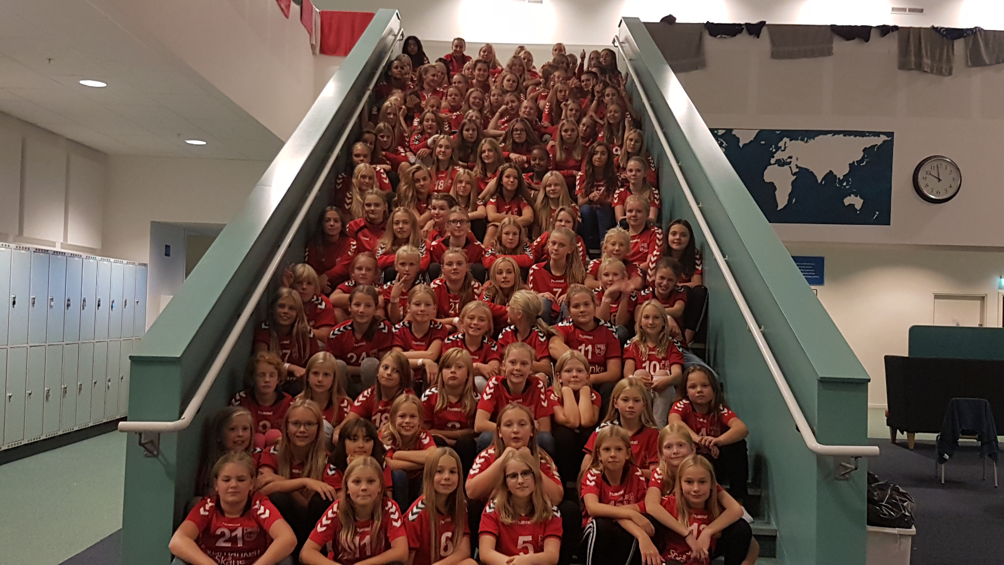

Ledarträff i H65
28 september 2021

Slide 2




H 65 VISIONER OCH MÅL
H 65s roll i samhället säkerställs med att vi sätter hållbarhet, värderingar, samhällsnyttan i frontlinjen
H 65 är en elitklubb som alltid siktar på att vara bland de 2-3 bästa lagen i ligan för Damelitlag, år efter år
H 65 är en förening med stor ungdomsverksamhet som skall följa ”den röda tråden” i ungdomarnas utveckling så de kan se vägen framåt, efter egna förutsättningar och önskemål och fortsatt utveckling av ”Höörsmodellen”

Slide 3
Planen framöver
H65 skall fortsätta utvecklas i en positiv sportslig anda där alla känner sig välkomna och delaktiga
Viktigt att H65 bygger vidare på sin ungdomsverksamhet och ökar antalet lag, framförallt på pojksidan
Vi fortsätter det strategiskt viktiga arbete som påbörjats med att utveckla H65:s mål, syfte och roll i samhället, samverkan med BRIS är ett exempel på detta
H65 ska uppfattas positivt av våra aktiva, supportrar, sponsorer, handbollsintresserade och andra i Höör, Skåne och i övriga landet
Några ord från Ola

Slide 4
Projekt och aktiviteter
Roland och Jonas informerar

Slide 5
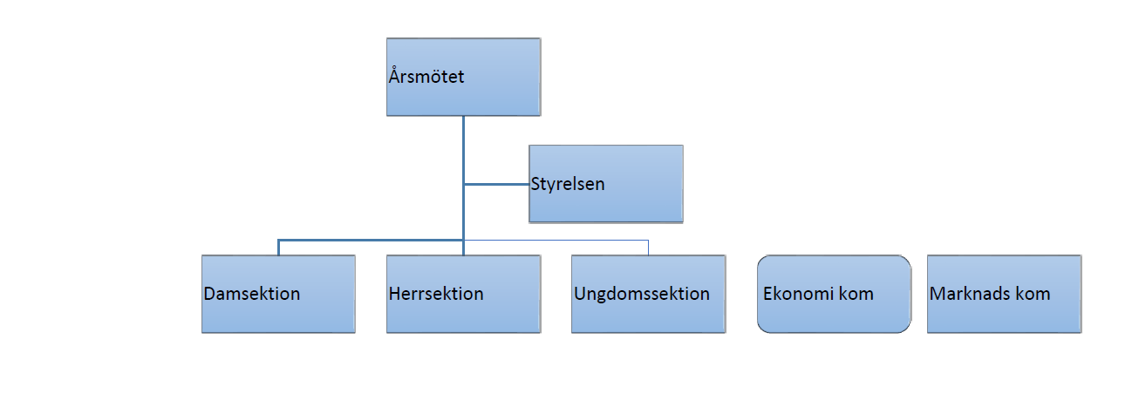
Styrelsen 2021-2022
Åsa Berling, ordförande
Elisabeth Hansson, vice ordförande, ansvarig Damakademin
Lina Hansson, kassör, tf ansvarig Ungdom
Lars Åremark, sekreterare, ledamot
Torbjörn Johnsson, ansvarig Herrakademin
Jan Hansson, ledamot

Slide 6

Gemensamma aktiviteter 2021/2022
Bingolotter
INFO: Försäljning av Bingolotter ”Bingolotto 30 år”.
NÄR: oktober
FÖRTJÄNST: 50 kr/lott
FÖRDELNING: Sker mellan Förening/Sektion
      SÄLJMÅL: minst 3 lotter/spelare, Samma antal lotter/spelare gäller om man har syskon i andra lag. Sektionen avgör själv om förtjänst delas till lagen.
      Eventuell bonus till föreningen i övrigt till sektionen
Petra är i Sporthallen på måndag mellan 18-20 för att lämna ut lotter till resp. lag
INFO: Försäljning av Bingolotter ”Uppesittarkväll”.
NÄR: nov/dec
FÖRTJÄNST: 18 kr/lott + eventuell bonus 5 kr/lott.
FÖRDELNING: Sker mellan Förening/Sektion
      SÄLJMÅL: minst 5 lotter/spelare, 3 lotter/spelare om man har syskon i andra lag. Sektionen avgör själv om förtjänst delas till lagen.
      Eventuell bonus till föreningen i övrigt till sektionen
INFO: Försäljning av Bingolotter ”Uppesittarkväll” på CityGross/Coop/Ica Supermarket.
Tiderna för försäljningen fördelas mellan sektionerna (Ungdom/Dam/Herr) som sedan fördelar
tiderna mellan sina lag.
NÄR: Försäljningen sker vecka 51.
FÖRTJÄNST: 18 kr/lott + eventuell bonus 5 kr/lott.
FÖRDELNING: 100% Förening.
Bingolotter Nyår Säljs digitalt säsongen 2021/2022

Slide 7

Korvlådor WP
INFO: Försäljning av korvlådor från WP-Korv/Marieholmskorv. Samordnas mellan förening, sektion och lag.
NÄR: mars/april
FÖRTJÄNST: 60 kronor/låda.
FÖRDELNING: Sker mellan Förening/Sektion/Lag 20kr/20kr/20 kr
efter uppnått säljmål 10 kr/20 kr/30 kr
      SÄLJMÅL: Ungdom – minst 3 lådor/spelare, Dam/Herr – minst 5 lådor/spelare. Vid syskon i andra lag, ungdom 2 lådor/spelare och herr/dam 3 lådor/spelare
      Eventuell bonus till föreningen i övrigt till sektionen
Utöver de föreningsgemensamma aktiviteterna kan laget själv välja att sälja saker för att dryga ut sin lagkassa. Dock ska i första hand föreningsgemensamma aktiviteter prioriteras. Därefter lagets egna.

Slide 8


Ekonomi
Föreningen är uppdelade i olika sektioner
Herrsektion
Damsektion
  Elitlag
Ungdomssektion
Gemensam sektion
Var och en av sektionerna har sin egen budget
Budgeten till respektive sektion baseras på föregående säsongs resultat samt inkomna planer
Varje sektion ansvarar därefter för att fördela budgetmedel utifrån sina planer
Den gemensamma sektionen innefattar bl a
  Medlemsavgifter
  föreningsgemensamma aktiviteter
  LOK-stöd
  Hallhyror
  kansli,
  fasta kostnader som är föreningsgemensamma
  Kiosk
Gemensamma sektionens överskott fördelas till var sektion efter en fördelningsnyckel baserad på sektionens storlek

Slide 9
Medlemsavgifterna 2021-2022
Detta används bl a medlemsavgiften till
Hallhyra vid träning och match
Domararvode vid match
Avgifter för seriespel, mästerskap och 2 cuper/säsong
Utbildningsavgifter
Årlig omsättning av
  Bollar
  Sjukvårdsmaterial
  Medalj/vattenflaska vid säsongsavslut
  Funktionärslådor
Nyinköp vid behov av matchställ, västar, bollnät och medicinväskor
Visst nyinköp av träningsmateriel (stegar , koner)
Bidrag till klädsel till lagledare och tränare i våra ungdomslag
Delfinansiering av klubbens kansli.
Kanslisten har en central funktion för att knyta samman de olika sektionerna i föreningen, samt i kontakt med andra klubbar, förbund och inte minst kommunen.
Kansliet har koll på bland annat halltider och håller ungdomsledarna och tränare uppdaterade på information.
Födelseår/Kategori Kostnad
2015 och yngre 500
2014–2012 600
2011–2008 1 395
Seniorer/2007 1 995
Ledare/Tränare 200
Resurspersoner 400
Stödmedlemmar 329
De äldre lagen tränar vid fler tillfällen och deltar i större utsträckning i seriespel därför ökar medlemsavgiften från knatte och handbollsskola på miniplan till äldre spelare på stor plan.

Slide 10
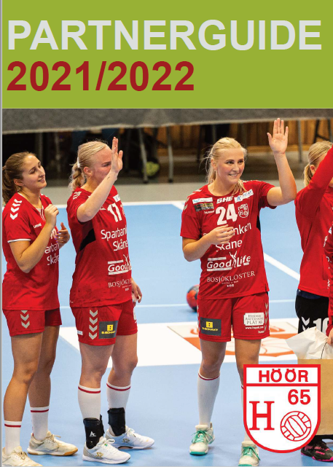
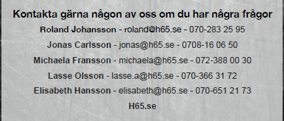
Sponsorer
Förtydligande av kläd- och partnerpolicy

Slide 11
Grundläggande värdering i klubben – Värdegrund
H 65 är föreningen för alla:
Alla ska få chansen i H 65
Vi väntar in ungdomarnas utveckling och har tålamod
Toppning är bannlyst långt upp i åldrarna, det är bara i SM spel samt i vuxenhandboll som bästa laget för dagen spelar i övrigt ska träningsflit belönas med matchspel
Vi har roligt i H 65:s verksamhet
Vi lär oss tillsammans att ta både mot- och medgångar
Vi-känslan är stark i klubben. Vi arbetar för en god gemenskap och trygghet i lagen och i hela föreningen
Alla i föreningen arbetar mot våld och mobbning, för integration, alla människors lika värde och utveckling
Vi är schyssta både utanför och på planen, i samröre med andra föreningar och övriga intressenter
Vår handbollsverksamhet ska bedrivas så att den utvecklar människor positivt såväl fysiskt och mentalt som socialt och kulturellt och på det sättet bidra till en god folkhälsa
Som spelare får du
lära dig att samarbeta och samspela
en rolig fritidsaktivitet
en möjlighet att utvecklas

Slide 12
Inkomna frågor
Önskar målvaktsträning för våra (h65:s) målvakter med målvaktstränare och fokus på både mental- och fysisk utbildning. Gärna träningsupplägg till våra ordinarie träningar.
Kan vi ordna en till två träningsdagar i månaden?

Slide 13

Stort tack alla

